Slide 1
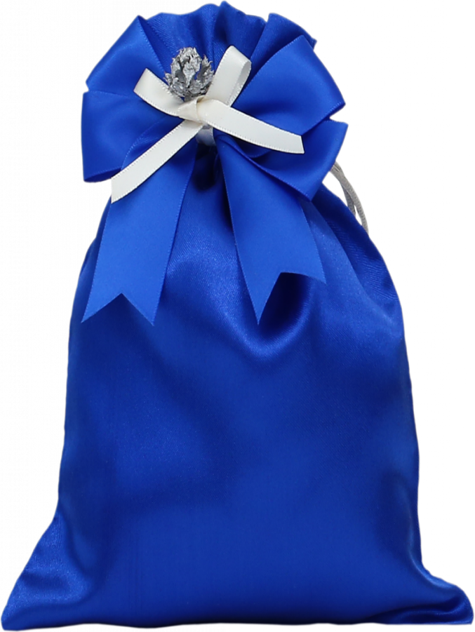
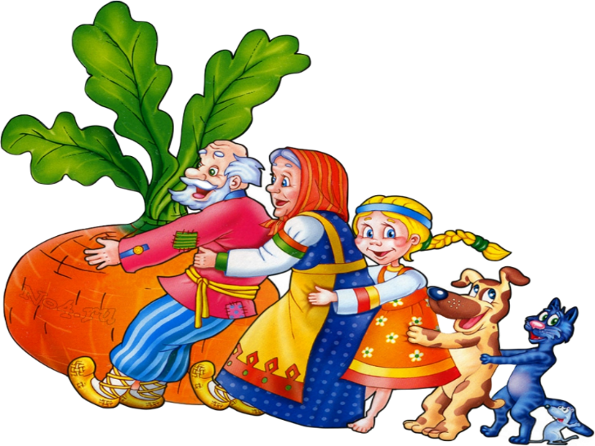
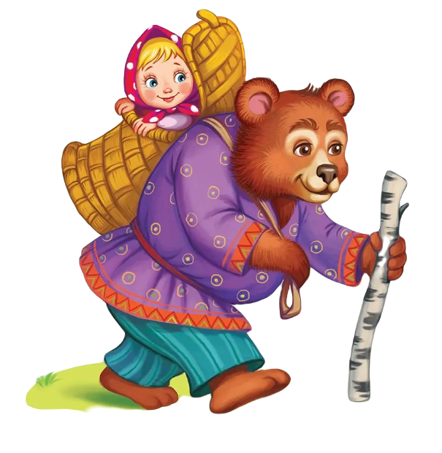
Муниципальное автономное дошкольное образовательное учреждение детский сад №1 «Подснежник» г Краснокаменск Забайкальский край
STORYSACK
ИЛИ КАК
ПРИОБЩИТЬ ДЕТЕЙ
К ЧТЕНИЮ
Выполнила: Савина Ирина Васильевна
2023 г

Slide 2
Технология «storysack»
«Сторисек» (англ. Storysack «мешок историй») – был разработан в Великобритании в 1994 году. Основатель - англичанин Нейл Гриффитс
«Сторисек» приобщает детей к книге, детскому чтению и получению удовольствия от него

Slide 3
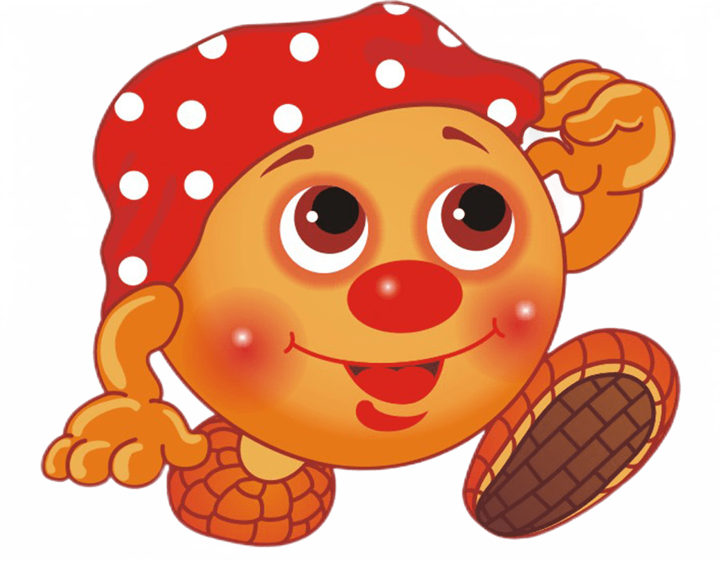
Технология «storysack»
В состав сторисек входят основные компоненты:
Художественная книга,
Игрушки и реквизиты к книге,
Аудиозапись, CD,DVD,
Игра,
«Шпаргалки» для родителей,
Театрализованные маски.

Slide 4
Цель:
Создавать условия для осуществления разностороннего подхода к книге в рамках общеобразовательных целей и задач, получение удовольствие от самой книги и от совместного громкого чтения.
Задачи:
Повышать интерес к классической литературе, сказкам и привлечению родителей к процессу совместного чтения.
Обогащать словарный запас детей и автоматизировать звукопроизношение.
Способствовать формированию познавательной активности, разностороннему представлению о предметах, явлениях окружающей действительности;
Формировать умение слушать взрослого, друг друга.
Развивать психические процессы: память, внимание, мышление, восприятие, речь.

Slide 5
Этапы работы по технологии «storysack»
Подготовительный этап
Определение произведения детской художественной литературы, которому посвящается «storysack»
Подготовка мешка для комплекта материалов
Подбор остальных компонентов для комплекта
Разработка игр
Разработка «Шпаргалки для взрослых»

Slide 6
Этапы работы по технологии «storysack»
Этап продвижения
Цель: анонс мероприятий по «storysack»
Приглашение родителей и педагогов для «вводной беседы»
Раздача рекламных буклетов и листовок

Slide 7
Этапы работы по технологии «storysack»
Основной этап
Работа с художественным произведением
Работа с аудиокнигой

Slide 8
Этапы работы по технологии «storysack»
Завершающий этап
Показ открытых мероприятий
«storysack» можно брать на дом, проводить работу в детском саду

Slide 9
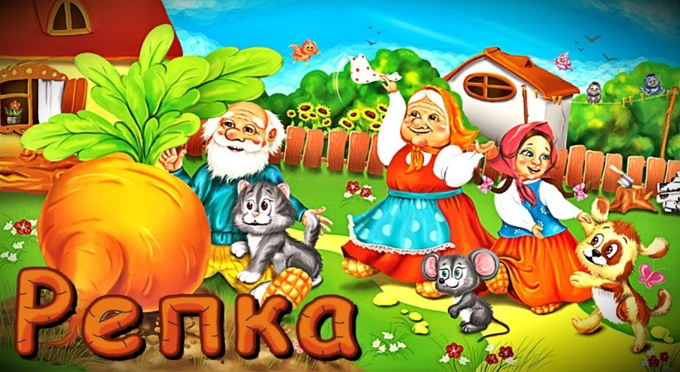
Реализация технологии «storysack»
Понедельник –
чтение книги.

Slide 10
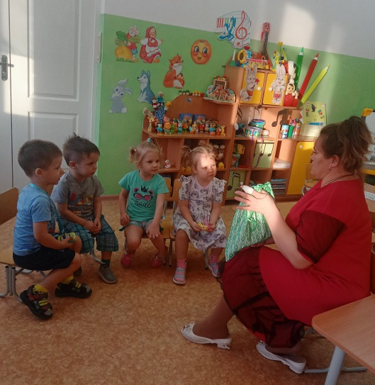
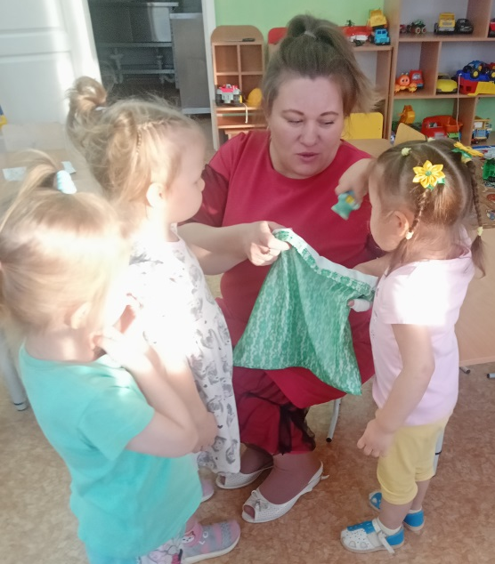
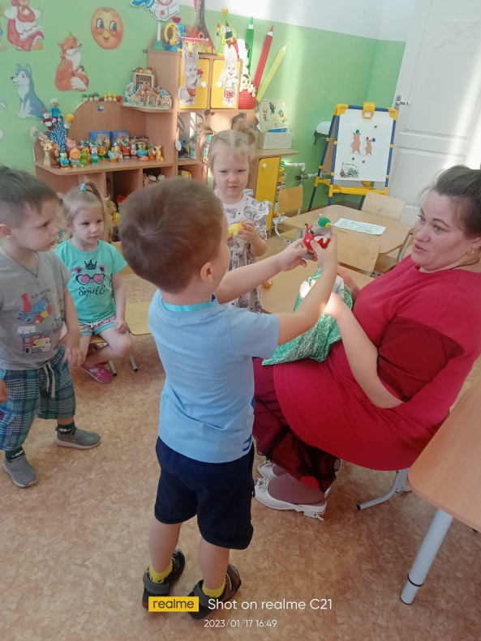
Реализация технологии «storysack»
Вторник –
совместная деятельность воспитателя и детей.

Slide 11
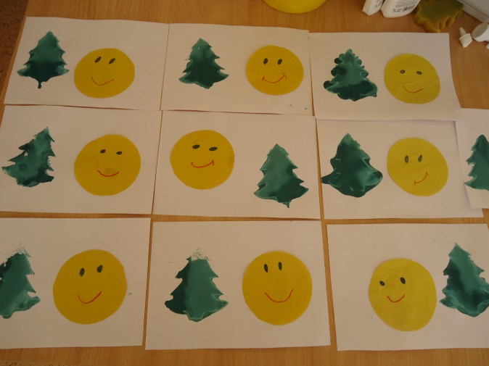
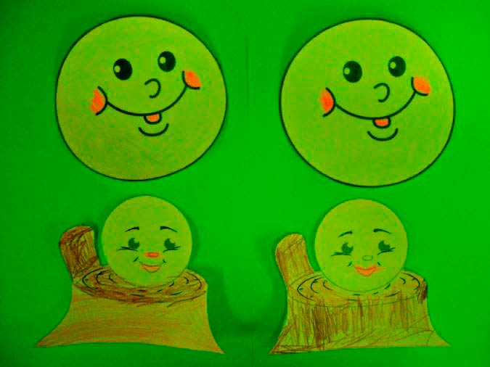
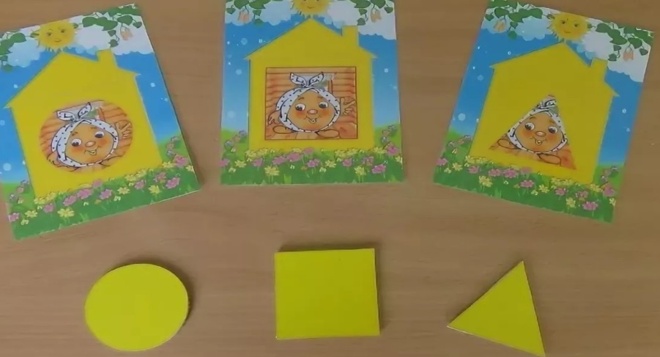
Реализация технологии «storysack»
Среда (первая половина дня) –
Художественно-творческая деяельность: рисование или лепка –создание героя сказки.

Slide 12
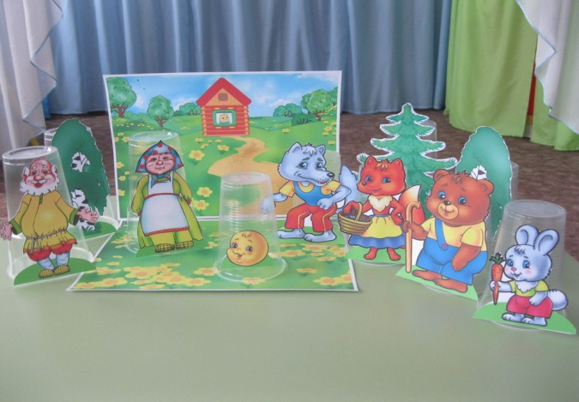
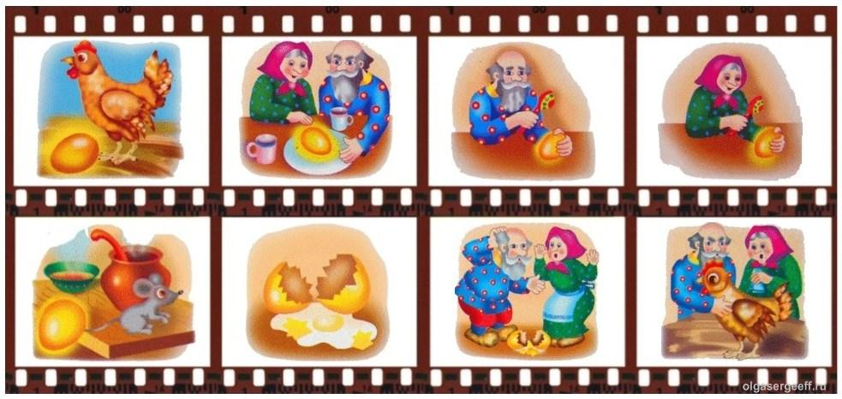
Реализация технологии «storysack»
Четверг (вторая половина дня)–
совместная игровая деятельность воспитателя и детей: пазлы, кубики, вкладыши, по сюжету сказки.

Slide 13
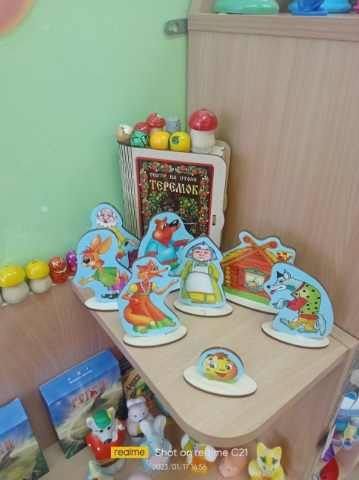
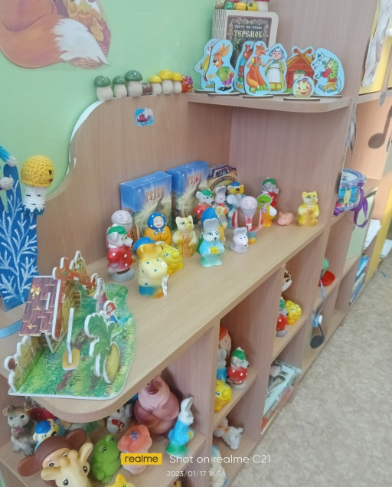
Пятница – совместная театрализованная деятельность воспитателя и детей: обыгрывания сюжета сказки с использованием атрибутов (шапочек, нагрудников, масок), кукольного, пальчикового, или других видов, театра.
Реализация технологии «storysack»

Slide 14
Спасибо за внимание!
«Storysack» предоставляет родителям и педагогам большие творческие возможности.

